Slide 1

«Рекурсия»

Slide 2

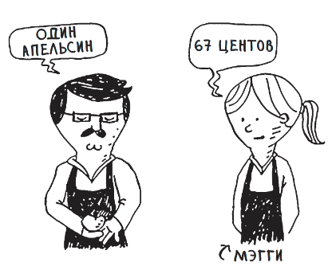
«Разделяй и властвуй»
Постановка задачи

Slide 3
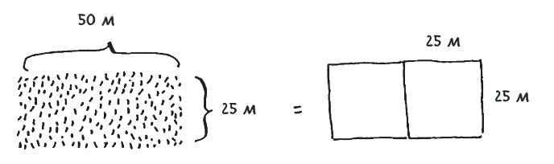
Решение задачи методом «разделяй и властвуй» состоит из двух шагов.
1. Сначала определяется базовый случай. Это должен быть простейший
случай из всех возможных.
2. Задача делится или сокращается до тех пор, пока не будет сведена к базовому случаю.
Какой может быть базовый случай?

Slide 4
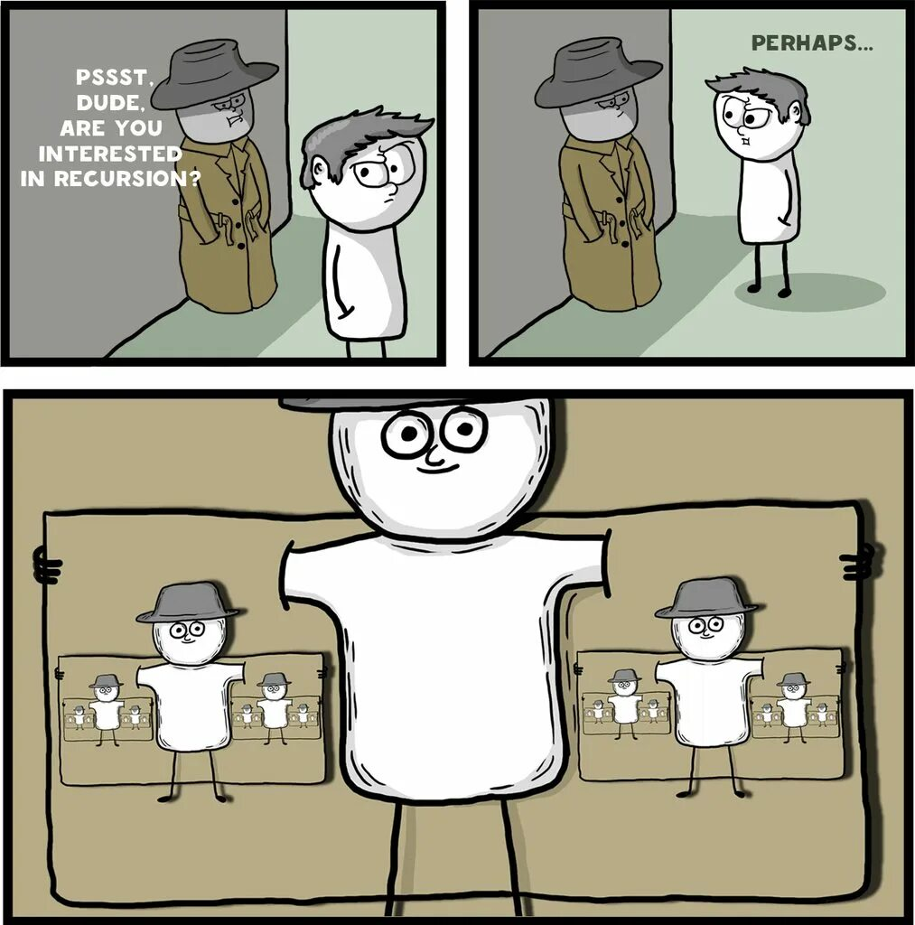
Теперь нужно вычислить рекурсивный случай.

Slide 5
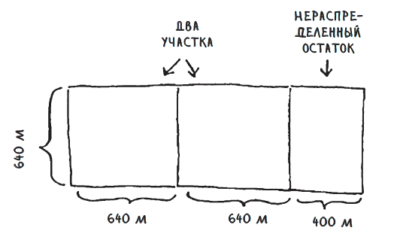

Slide 6
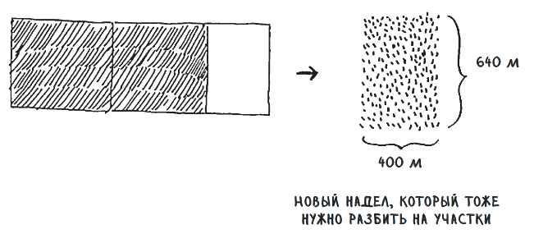
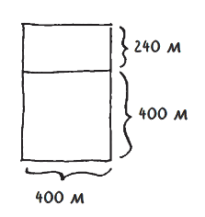
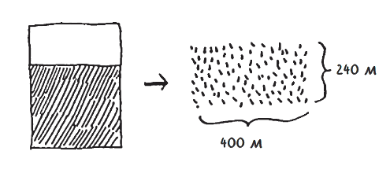
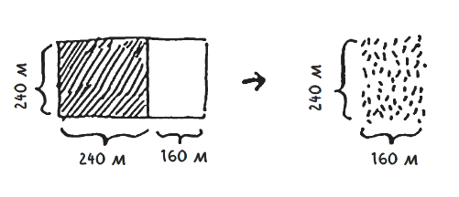
1
2
3
4

Slide 7
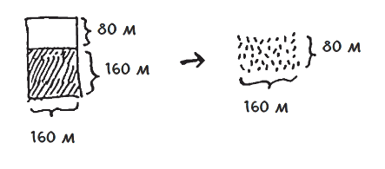

Базовый случай!

Slide 8
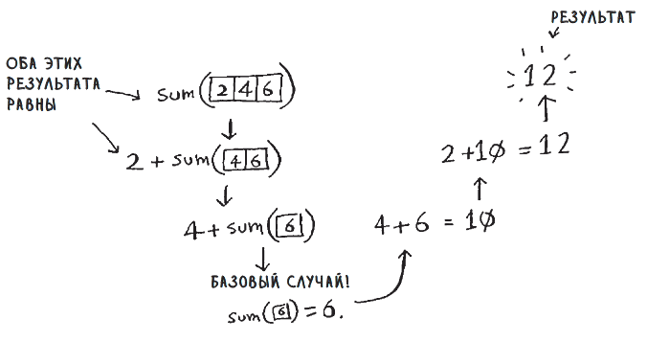
Начнём
Имеется массив чисел. Нужно просуммировать все числа и вернуть сумму.
Шаг 1: определить базовый случай. Как выглядит самый простой массив, который вы можете получить? Как должен выглядеть простейший случай? Если у вас будет массив с 0 или 1 элементом, он суммируется достаточно просто.
Шаг 2: каждый рекурсивный вызов должен приближать вас к пустому массиву. Как уменьшить размер задачи? Один из возможных способов:

Slide 9
Функциональные языки
Языки программирования, в которых отсутствуют классические циклы (for, while и т.п.), но присутствует рекурсия как основной способ организации повторений, — это, прежде всего, функциональные языки программирования. В них циклы реализуются именно через рекурсивные вызовы функций.
Lisp
Один из старейших языков программирования, созданный в 1958 году Джоном Маккарти
Применение: Используется в искусственном интеллекте, исследовательских проектах, автоматизации, прототипировании. В наши дни популярны диалекты Common Lisp, Scheme и Clojure
Scheme
Диалект Lisp, разработанный в 1970-х годах, ориентирован на минимализм и чистоту функционального программирования.
Применение: Образовательный язык, часто используется для обучения функциональному программированию, а также в исследовательских целях и прототипировании
Haskell
Чисто функциональный язык программирования, разработанный в конце 1980-х — начале 1990-х годов, названный в честь логика Хаскелла Карри
Применение: Используется в академических исследованиях, разработке сложных систем, финансовом секторе, обработке данных и параллельных вычислениях.
Erlang
Язык программирования, разработанный в 1980-х годах компанией Ericsson для создания распределённых, отказоустойчивых и масштабируемых систем.
Применение: Широко применяется в телекоммуникациях, системах реального времени, мессенджерах (например, WhatsApp), банковских системах и других областях, где важна надежность и масштабируемость

Slide 10
Задачи
- Имеется массив чисел. Нужно просуммировать все числа и вернуть сумму.
- Напишите рекурсивную функцию для подсчета
элементов в списке.
- Напишите рекурсивную функцию для нахождения наибольшего числа в списке.
Задача 1

